Slide 1
LAMU 3. mars 2020
Mari Anne Ramstad
Det samfunnsvitenskapelige fakultet skal være blant de fremste samfunnsvitenskapelige miljøene i Norden og hevde seg sterkt i internasjonal sammenheng

Slide 2
Eiendomsrelaterte saker
Oppussing av ESH
Oppgradering av læringssenteret og auditorium 6 og dusj i ESH
Luftkvalitet på lesesalene
Oppgradering av heiser ESH
Lokaler for PSI

Slide 3
Brukerbehov for 2019 – status september
Tiltak# | Tittel på behov | Bygning | Kommentar |  | Seksjon/avdeling
427 / 351 | #351 HMS-tiltak: Tilgang til dusj og tørkefasiliteter | Harriet Holters hus - BL11 | Prioritert utredning 2019 |  | P
428 | Kalde og trekkfulle kontorer i Eilert Sundts- og Harriet Holters hus. | Eilert Sundts hus, blokk A - BL09 | Ikke prioritert utskiftning. Mangler meldes løpende i Eiendomstjenester |  | DV
429 | Behov for strømuttak i seminarrom og auditorier | Eilert Sundts hus, blokk B - BL10 | Ikke prioritert 2019 |  | DV
431 / 347/216/217 / 376 | Ombygging Harald Schjelderups hus (frigjorte arealer og RITMO) | Harald Schjelderups hus - GA09 | Gjennomført |  | P
453 | Hjelp til «Masterplan for det fysiske lærings- og arbeidsmiljøet ved fakultetet». | Tilhører ikke et bygg | Prioritert 2019 |  | PU

Slide 4
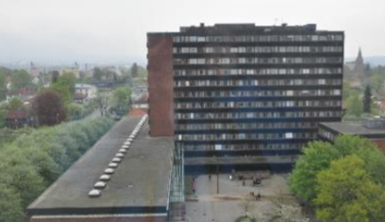
Ombygging Eilert Sundts hus
I mars 2017 etablert fakultetet en brukergruppe for ombygging av 5., 6., 9., 10., 11. og 12. etg i Eilert Sundts hus med medlemmer fra enhetene, hovedverneombudet, fagforeningsrepresentant og studentrepresentant. Arbeidet resulterte i en masterplan for SVs bygninger.
Manglende bevilgning - prosjektet lagt på is inntil finansiering.
I dag er estimerte kostnader ca. 185 millioner.
?

Slide 5
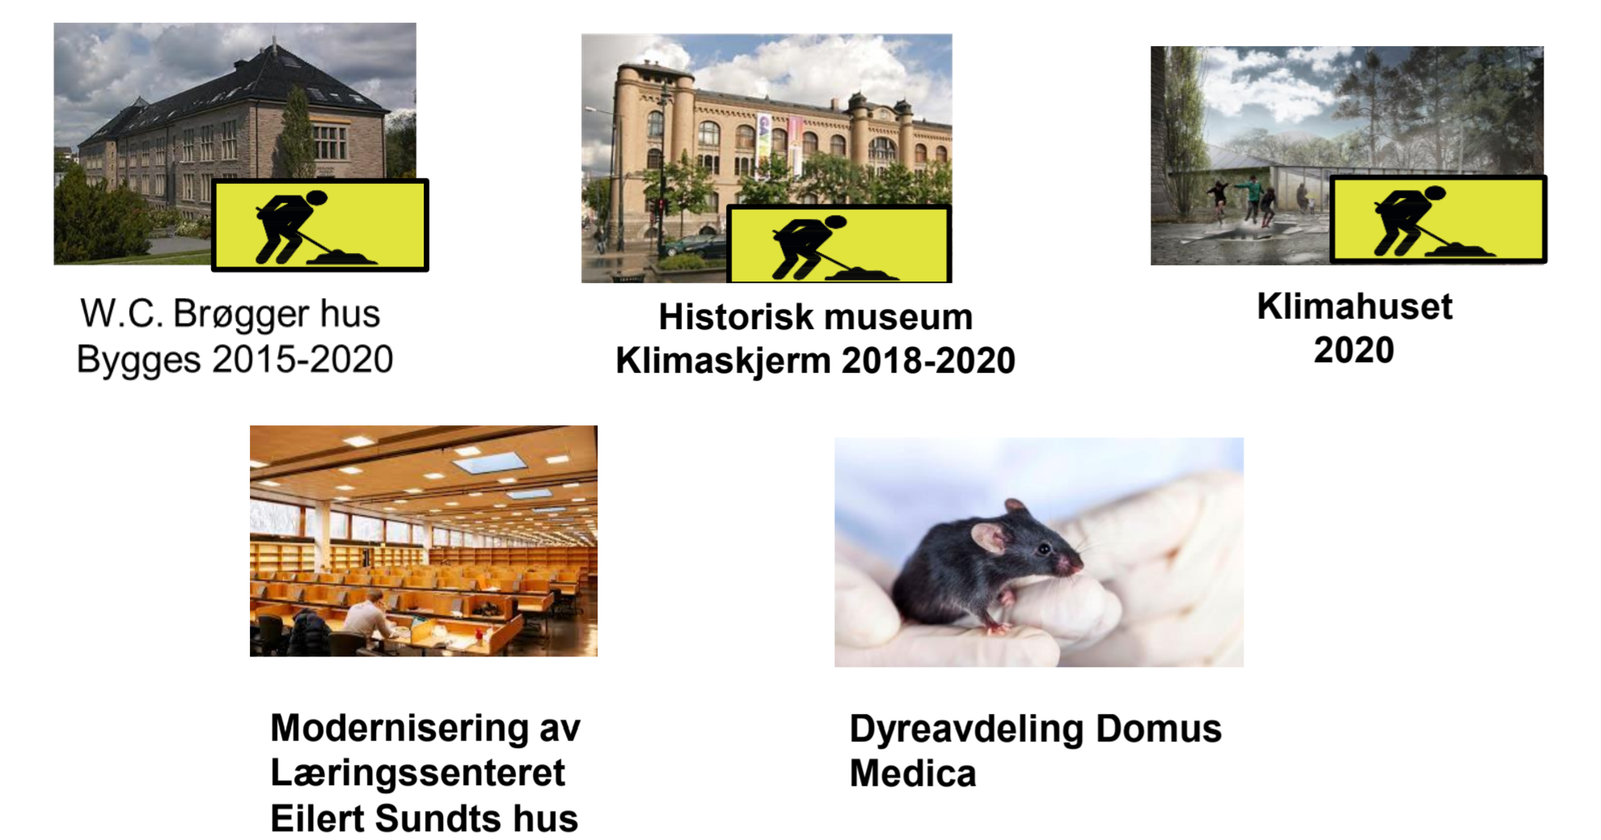
Større prosjekter fra Eiendomsavdelingen 2020

Slide 6
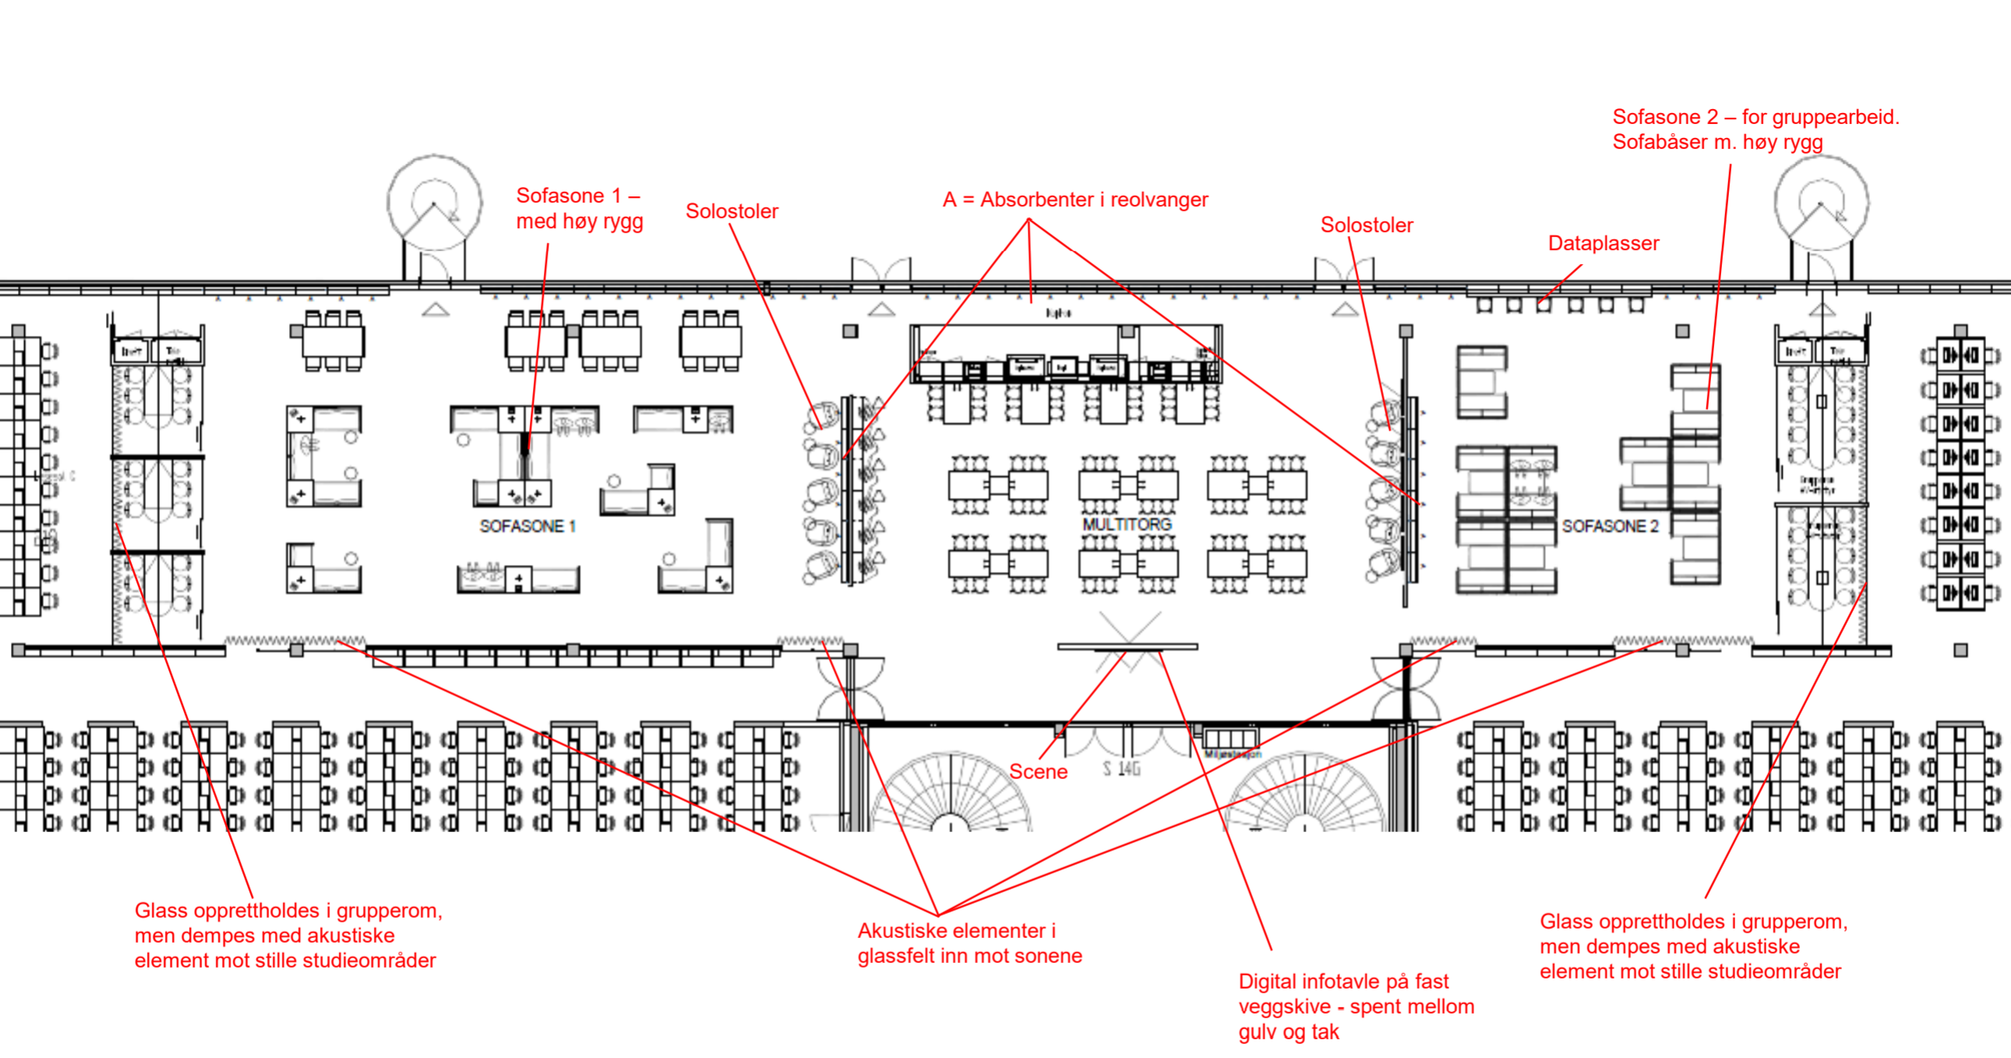
Modernisering av læringssenteret
Er det behov for grupperom?
Når: Sommeren 2020
Hvor: Deler av Læringssenteret i 2.etg. Eilert Sundts hus, blokk A, auditorium 6 (?) og foajeen
Status:
Hovedplanene er lagt
Detaljene gjenstår
Bytte av arkitektteam
Kjernegruppe:
Kari Marie
Mari Anne
Cecilia (UB)
Utvidet gruppe:
Studentrepresentant
SV-info
+++

Slide 7
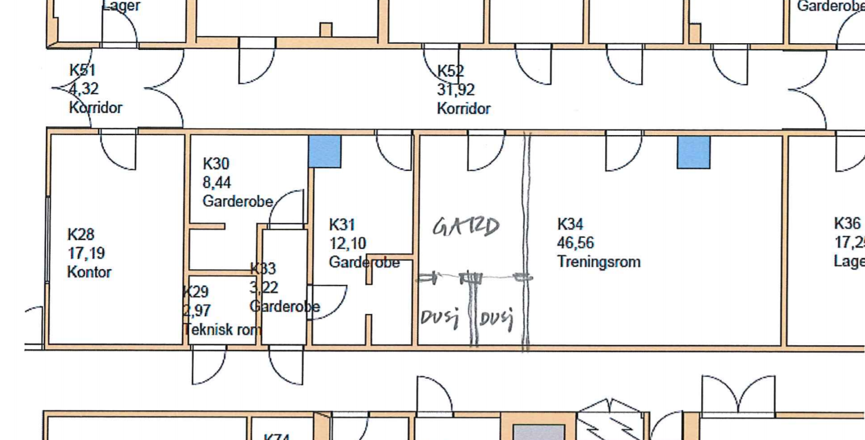
Dusj i kjelleren i Eilert Sundts hus
Når: Sommeren 2020
Hvor: Kjelleren Eilert Sundts hus
Status:
Ferdig planlagt
  Damedusj, herredusj og HC

Slide 8
Luftkvalitet på lesesalene
Når: Vår 2020
Hvor: Lesesal Eilert Sudts hus A og auditorium 6
Status:
Vil foreta målinger av lufttetthet

Slide 9
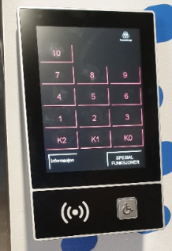
Oppgradering av heiser ESH
Fra uke 31 2020 tom 4 i 2021
Styringspanel utenfor heisene, sier hvilken etasje vi skal til. Ingen knapper i heisene.
Er dette noe vi vil ha?
Benyttes i næringsbygg, og har blitt tatt I bruk på hotellet The Hub.
Programmerbar: Har heis-parkering i forskjellige etasjer ved (eks en i første og en i 6. etg)
Har en handicap-knapp som har stemme
Heisene «snakker sammen».

Slide 10
«Vindusrehabiliteringsfabrikken»
Utfordring
• Mange vinduer på Blindern trekker og er vanskelige å lukke
• Går utover inneklimaet
• Gir unødvendig energibruk Løsning
Løsning
• Etablere et midlertidig vindusverksted på campus
• Ta ut noen få vinduer av gangen og rehabilitere disse
• Sette dem inn igjen i løpet av få dager
HF pilot, SV nest 2021?

Slide 11
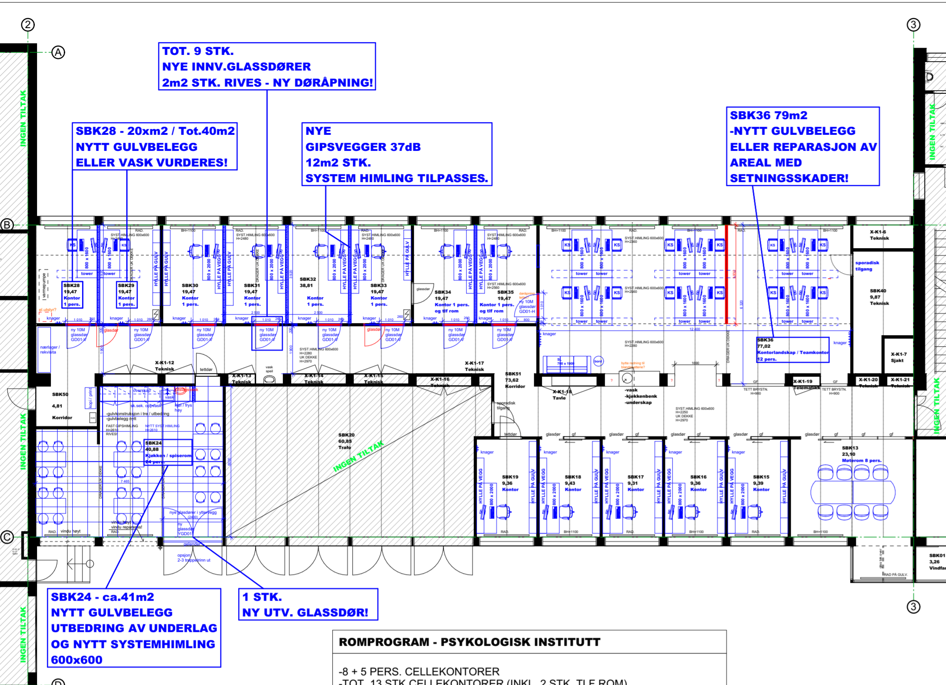
Psykologisk institutt, tilleggsareal i Nemko
Når: Når: Sommeren 2020
Status: Arbeidet starter 2. mars og er ferdig
20. april 2020.
Hvor: Nemko
Status:
Eiendomsavdelingen skal bygge om kontorarealer i Gaustadalléen 30, etasje K1, for Psykologisk institutt. Det skal etableres cellekontorer, kontorfellesskap og nytt tekjøkken. Det legges opp til å benytte mest mulig av eksisterende materialer og rive minst mulig.

Slide 12

Oppussing NicWaal
Nic Waal i Spångbergveien skal pusses opp.
Klinikken flytter til Vor frues hospital. Alt skal være klart til St. Hans
Skal tilbake til Nic Waal om et år.

